Slide 1
Trang 72

Slide 2
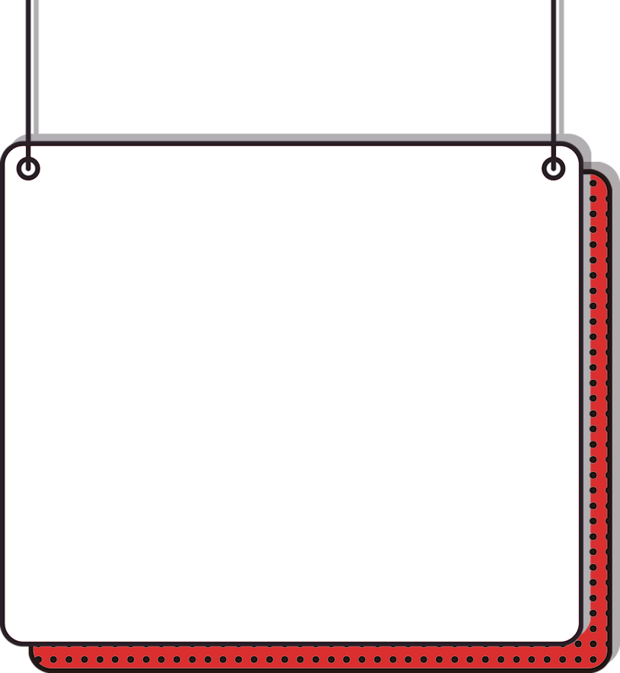
1
KHỞI
ĐỘNG
1.

Slide 3
Hãy nêu tên từng cặp cạnh vuông góc với nhau trong hình chữ nhật ABCD sau:
A
B
D
C

Slide 4
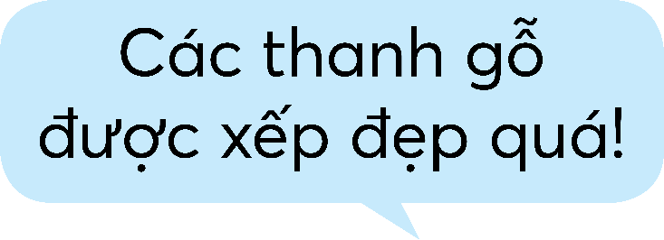
Huỳnh Na

Slide 5
Trang 72

Slide 6
2.
2
KHÁM
PHÁ

Slide 7
Hãy kéo dài cạnh AB và cạnh DC của hình chữ nhật ABCD.
A
B
D
C
Hai đường thẳng AB và CD là hai đường thẳng song song với nhau.

Slide 8
Hãy kéo dài cạnh đối diện còn lại của hình chữ nhật ABCD.
Hai đường thẳng AD và CB là hai đường thẳng song song với nhau.
A
B
D
C

Slide 9
Hai đường thẳng song song
không bao giờ cắt nhau
A
B
D
C

Slide 10
Hai đường thẳng AB và CD không song song với nhau vì hai đường thẳng không cách nhau một đơn vị không đổi, kéo dài hai đường thẳng AB và CD ta thấy chúng cắt nhau.
A
B
C
D

Slide 11
GHI NHỚ
Hai đường thẳng song song không bao giờ cắt nhau

Slide 12
3.
THỰC HÀNH
3

Slide 13
Bài 1. Xem hình phần Cùng học, nêu tên từng cặp cạnh song song với nhau trong hình chữ nhật ABCD
A
B
D
C

Slide 14
Bài 1. Xem hình phần Cùng học, nêu tên từng cặp cạnh song song với nhau trong hình chữ nhật ABCD
A
B
AB và DC là cặp cạnh song song với nhau
AD và BC là cặp cạnh song song với nhau
D
C

Slide 15
Bài 2. Cho trước đường thẳng AB và điểm M không nằm trên đường thẳng AB.
Vẽ đường thẳng CD đi qua điểm M và song song với đường thẳng AB theo hướng dẫn.

Slide 16
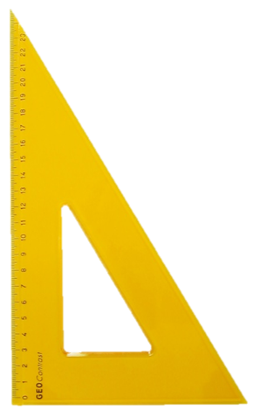
Cạnh góc vuông thứ hai
Bước 1: Đặt một cạnh góc vuông của ê-ke trùng với đường thẳng AB.
M
Bước 2: Chuyển dịch ê-ke trượt theo đường thẳng MN sao cho cạnh góc vuông thứ hai của ê-ke gặp điểm M.
Bước 3: Vạch một đường thẳng theo cạnh đó thì được đường thẳng CD đi qua điểm M và vuông góc với đường thẳng AB.
A
B
Cạnh góc vuông thứ nhất
N

Slide 17
Bước 4: Đặt một cạnh góc vuông của ê-ke trùng với đường thẳng MN.
Bước 5: Chuyển dịch ê-ke trượt theo đường thẳng MN sao cho cạnh góc vuông thứ hai của ê-ke gặp điểm M.
C
M
D
Bước 6: Vạch một đường thẳng theo cạnh đó thì được đường thẳng CD đi qua điểm M vuông góc với đường thẳng MN và song song với đường thẳng AB.
A
B
N

Slide 18
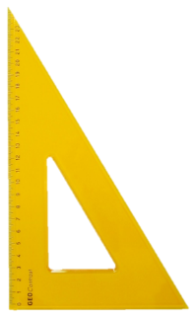
Đường thẳng CD song song với đường thẳng AB.
C
M
D
A
B
N
Nhận xét: Hai đường thẳng AB và CD cùng vuông góc với đường thẳng MN.

Slide 19
VẬN DỤNG

Slide 20
Vẽ đường thẳng AB đi qua điểm M và song song với đường thẳng CD
C
D
M
A
B

Slide 21
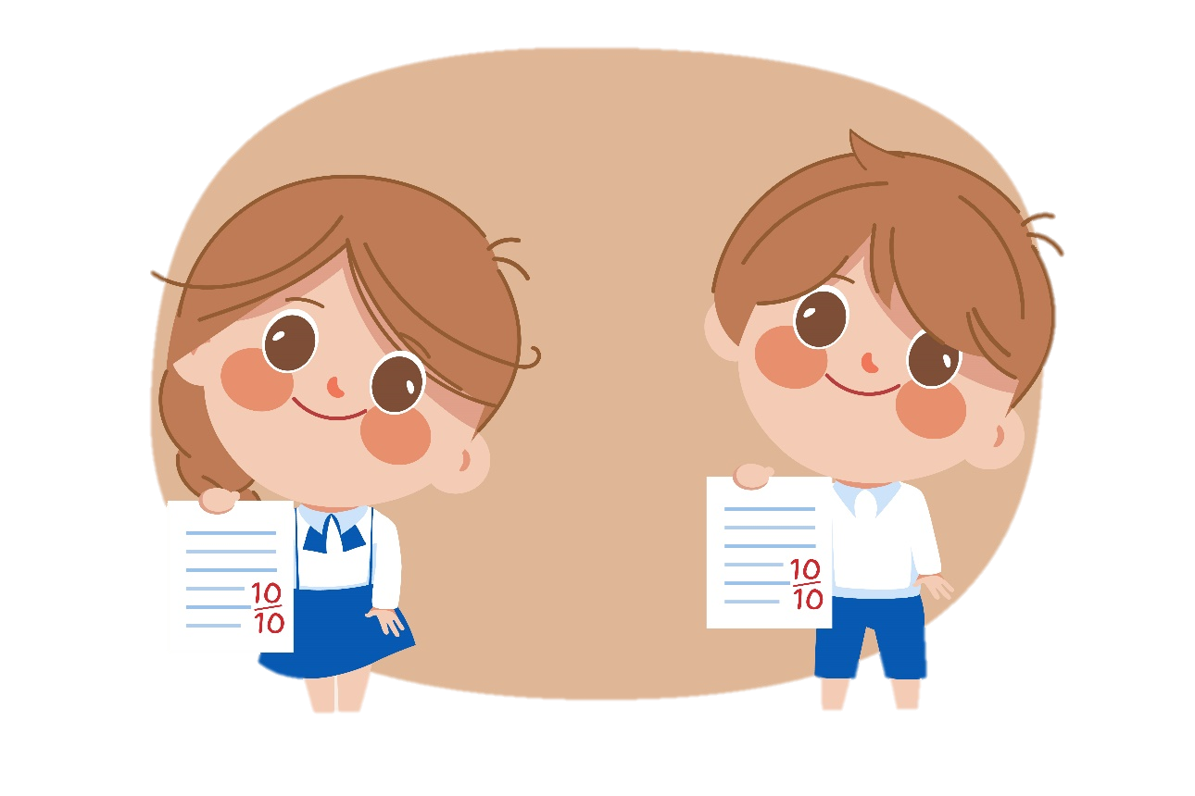
DẶN DÒ
Hoàn thành bài tập
Chuẩn bị bài sau

Slide 22
CHÀO TẠM BIỆT

